Slide 1

Таблиця множення і ділення на 10
Математика
3 клас
Розділ 3. Табличне множення і ділення
Урок 48

Slide 2




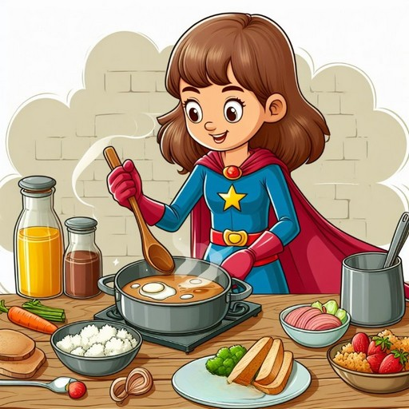
Налаштування на урок
Розглянь зображення. Поміркуй, в чому твоя суперсила. Що ти любиш (вмієш) робити найкраще?

Slide 3

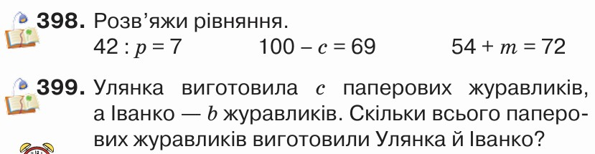
Перевірка домашнього завдання
На сторінці 70 рівняння № 398 та задача № 399

Slide 4
План уроку
Задача з даними в таблиці
Розв’язування складених задач на знаходження суми
Обчислення виразів на множення і ділення
Таблиця множення і ділення на 10

Slide 5

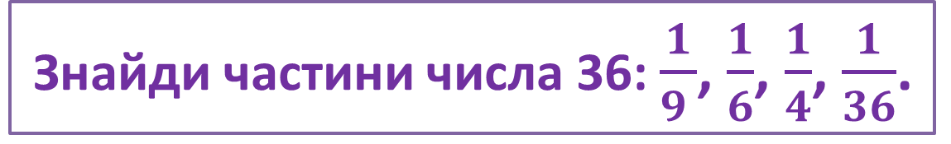
Усне обчислення
Знайди частини числа 36: $\frac{1}{9 }$, $\frac{1}{6}$, $\frac{1}{4}$, $\frac{1}{36}$.
36 : 9 =
4
36 : 4 =
9
36 : 6 =
6
36 : 36 =
1
Підручник
Ст.70 №400

Slide 6









Запишіть вирази до задач з найменуванням
24 : а (уч.)
18 : с (п.)
10 ∙ t (грн)
24 олівця роздали учням, по а олівців кожному. Скільки учнів отримали олівці?
18 пиріжків розклали порівну на с тарілок. Скільки пиріжків на кожній тарілці?
Булочка коштує 10 грн. Скільки гривень коштують t таких булочок?
Підручник
Ст.67 №386

Slide 7
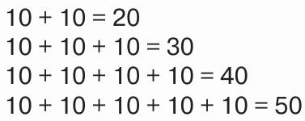

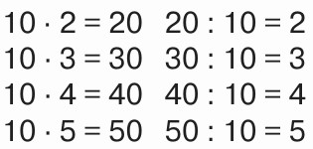
Продовж складати таблицю множення числа 10 і таблицю ділення на 10.
10 + 10 + 10 + 10 + 10 + 10 = 60
10 ∙ 6 = 60 60 : 10 = 6
10 + 10 + 10 + 10 + 10 + 10 + 10 = 70
10 ∙ 7 = 70 70 : 10 = 7
10 + 10 + 10 + 10 + 10 + 10 + 10 + 10 = 80
10 ∙ 8 = 80 80 : 10 = 8
10 + 10 + 10 + 10 + 10 + 10 + 10 + 10 + 10 = 90
10 ∙ 9 = 90 90 : 10 = 9
10 + 10 + 10 + 10 + 10 + 10 + 10 + 10 + 10 + 10 = 100
10∙10=100 100:10=10
Підручник
Ст.70 №401
Яку властивість можна застосувати до випадків множення і ділення числа на 10?

Slide 8


Запам’ятаймо!
Щоб помножити число на 10, достатньо до нього справа приписати один нуль.
Щоб поділити число на 10, достатньо від нього справа відкинути один нуль.
Знайди значення добутків. Склади частки за зразком.
Зразок: 2 ∙ 10 = 20 20 : 10 = 2
20
40
60
80
30
50
70
90
Підручник
Ст.70 №401

Slide 9

Знайди значення виразів
42 : 7 ∙ 10 =
60
100 – 70 : 10 =
93
10 ∙ 2 : 4 =
5
5 ∙ 6 : 10 =
3
(25 + 25) : 10 =
5
(10 + 4 ∙ 5) : 10=
3
Які із чисел можна поділити на 10?
50
55
30
27
10
15
0
11
90
1
Запам’ятай! На 10 діляться числа, які закінчуються нулем.
Підручник
Ст.70 №402-403

Slide 10
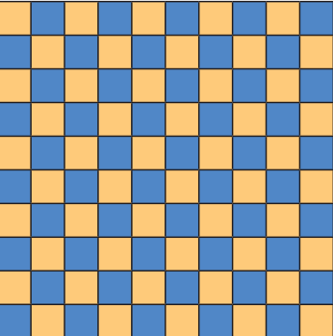
Існує багато різновидів гри в шашки
Наприклад, міжнародні. У них грають на більшій дошці. Розглянь малюнок. Дай відповіді на запитання.
Скільки клітинок на кожній стороні дошки?
По 10 клітинок
Знайди кількість клітинок на цій дошці дією множення.
10 · 10 = 100 (кл.)
Скільки темних і скільки світлих клітинок на цій дошці?
5 · 10 = 50 (кл.)
Підручник
Ст.71 №404
По 50 клітинок

Slide 11








b
с
Розв’яжіть задачу усно
Один бублик коштує 7 грн. Скільки гривень
коштують 10 таких бубликів?
7 ∙ 10 =
70 (грн)
10 бубликів коштують 70 грн.
Підручник
Ст.71 №407

Slide 12
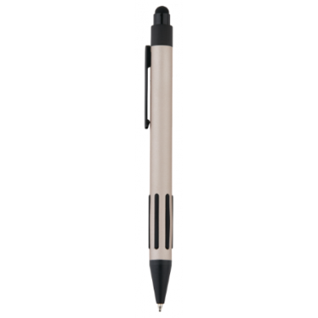
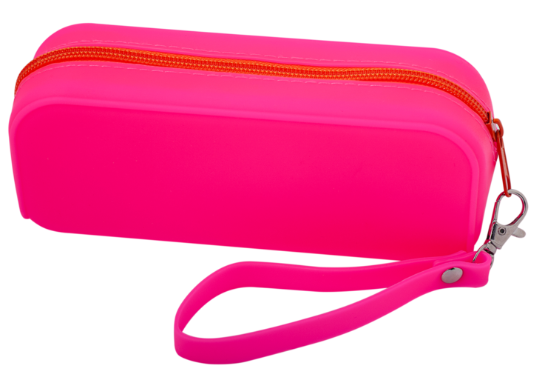


b
с
Розв’яжіть задачу
Ціна пенала — 90 грн, а ціна ручки становить $\frac{1}{10}$ціни пенала. Скільки всього гривень коштують пенал і ручка?
П –
Р –
90 грн
? грн
$$\frac{1}{10}$$
1) 90 : 10 =
9 (грн)
- ціна ручки.
2) 90 + 9 =
99 (грн)
90 + 90 : 10=99 (грн)
99 грн коштують пенал і ручка.
Підручник
Ст.71 №405

Slide 13
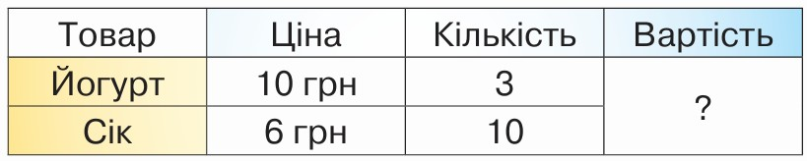
Склади задачу за даними таблиці. Розв’яжи задачу.
10 · 3
6 · 10
Йогурт коштує 10 грн, сік – 6 грн. Скільки гривень потрібно заплатити за 3 йогурти і 10 соків?
10 · 3 + 6 · 10 =
90 (грн)
Відповідь: за 3 йогурти і 10 соків потрібно заплатити 90 грн.
Підручник
Ст.71 №408

Slide 14

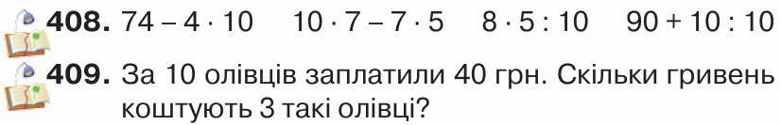
Домашнє завдання
На сторінці 71 буквений рівняння № 408 та задача № 409

Slide 15



Рефлексія. Вправа «Мікрофон»
Що достатньо зробити при множенні числа на 10?
Що достатньо зробити при діленні числа на 10?
Яке завдання на уроці було найлегшим?

Slide 16
Рефлексія
Оціни свою роботу на уроці
Всі завдання виконані!
Треба ще попрацювати
Цікаво, що вивчатиму далі

